Slide 1

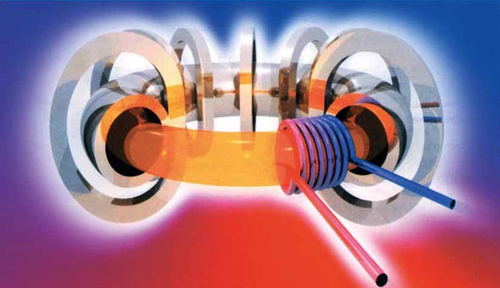
§3.2.1 几种常见的磁场
Notes:
（板书）：磁感应强度
1、意义：描述磁场强弱与方向的物理量

Slide 2
复习回顾
1、 为描述磁场的强弱和方向，我们引入了什么物理量?
磁感应强度 B
2、电场线可以形象地描述电场强度E的大小和方向，那么我们怎样形象地描述磁感应强度的大小和方向呢?

Slide 3
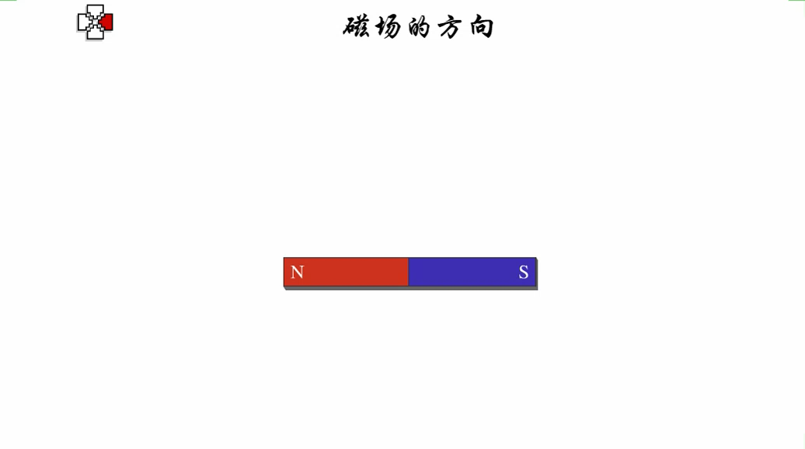

【问题】磁场中各点的磁场方向如何判定呢?

Slide 4
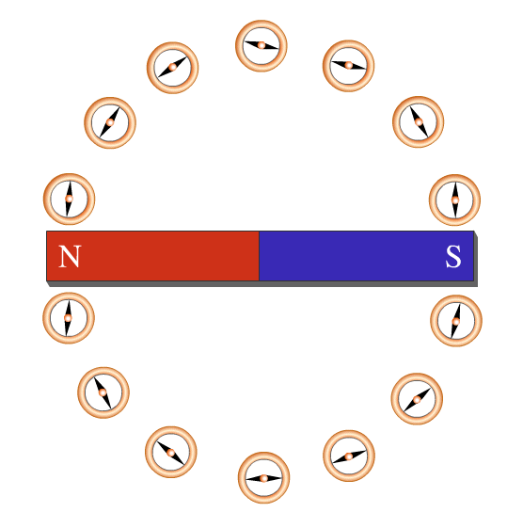
将一个小磁针放在磁场中某一点，小磁针静止时，北极N 所指的方向，就是该点的磁场方向.

Slide 5
一、磁感线
如何形象地描述磁场中各点的磁场方向?
1、定义:磁感线是在磁场中画出一些有方向的曲线,使曲线上每一点的切线方向都跟这点的磁感应强度的方向一致.
C
B
A

Slide 6
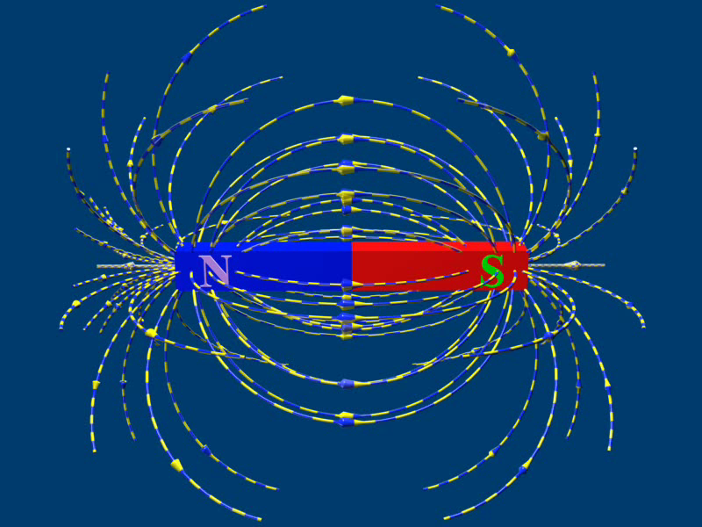

Slide 7
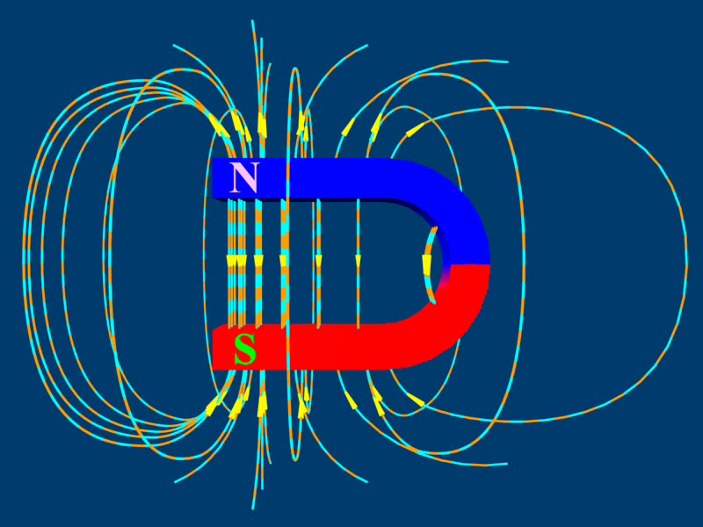

Slide 8
2、磁感线的特点
1)磁感线是假想的，不是真实的。
2)磁感线的疏密表示磁场的强弱。磁感线较密的地方磁场较强。没有画到磁感线的地方不表示那里没有磁场存在
3)磁感线上每一点的切线方向即为该点的磁场的方向。
4)磁感线是闭合曲线。在磁体的外部是从N极出来，进入S极，在内部则由S极回到N极，形成闭合曲线。
5)磁感线不能相交或相切。
6)与电场线的区别:
磁感线是闭合曲线
电场线不是闭合曲线

Slide 9
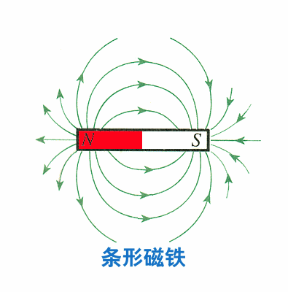
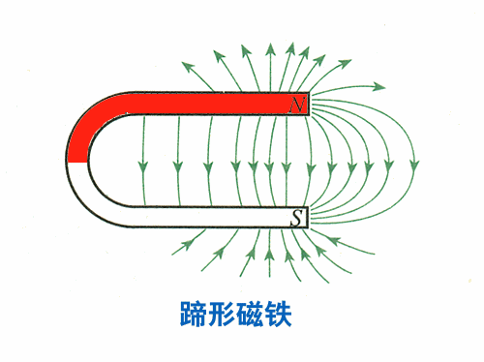
二、几种常见的磁场
1、条形磁铁
2、蹄形磁铁
外部从N到S，内部从S到N形成闭合曲线

Slide 10
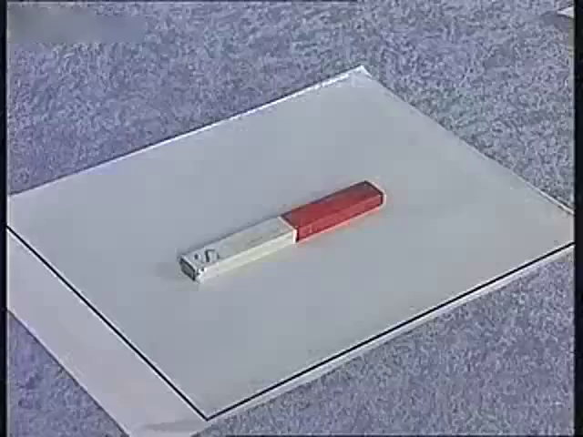
常见永磁体的磁场

Slide 11
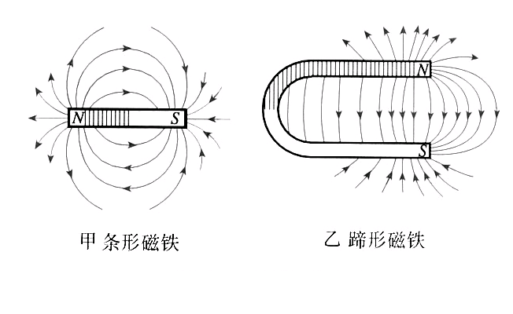
在磁体外部，磁感线都是由N极出发，进入S极。
N
S

Slide 12
在磁体外部，磁感线都是由N极出发，进入S极。
在磁体内部，磁感线由S极指向N极，从而形成闭合曲线。

Slide 13
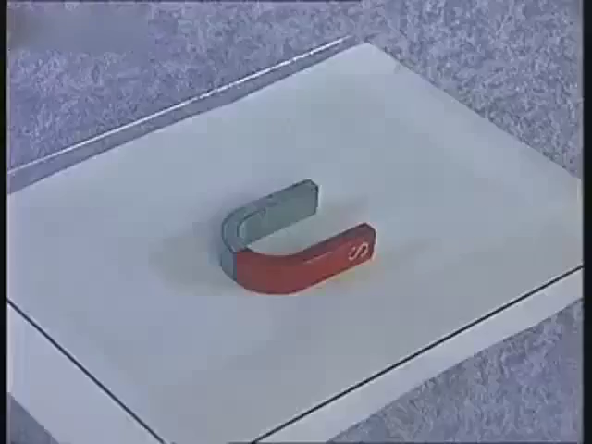

Slide 14


Slide 15
直线电流，环形电流，通电螺线管的磁场磁感线分布有什么特点?
它们遵循什么定则呢?
安培定则
(右手螺旋定则)

Slide 16
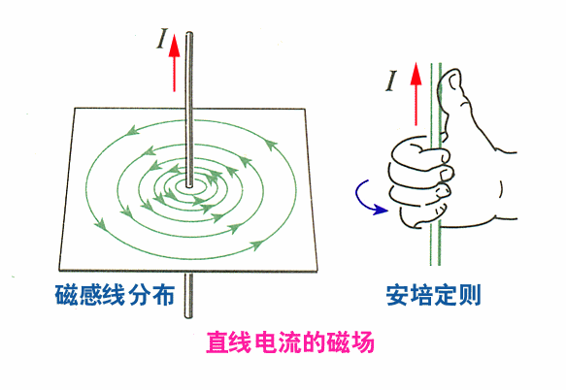
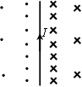
3、直线电流周围磁感线
立体图
俯视平面图
正视平面图
视频
电流I,“·”表示电流垂直直面向外
磁场B,“×”表示磁场垂直纸面向里
磁感线特点：磁感线是以导线上的各点为圆心的同心圆，且在跟导线垂直的平面上。
安培定则（也叫右手螺旋定则）：用右手握住导线,让伸直的大拇指所指的方向跟电流的方向一致,弯曲的四指所指的方向就是磁感线的环绕方向。
表示磁感线垂直纸面向外
表示电流垂直纸面向外
表示磁感线垂直纸面向里
表示电流垂直纸面向里

Slide 17


Slide 18
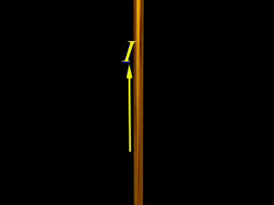

Slide 19
【小试身手】
【例1】如图，一束带电粒子沿水平方向平行的飞过磁针上方时，磁针的N极向纸内偏转，则这束带电离子可能是（ ）
A.向右飞行的正粒子束
B.向左飞行的正离子束
C.向右飞行的负粒子束
D.向左飞行的负离子束
AD
Ｎ

Slide 20
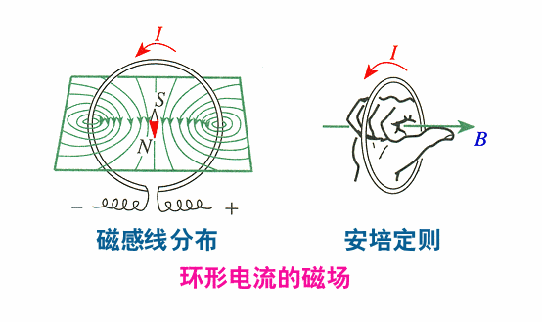
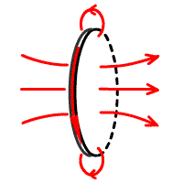
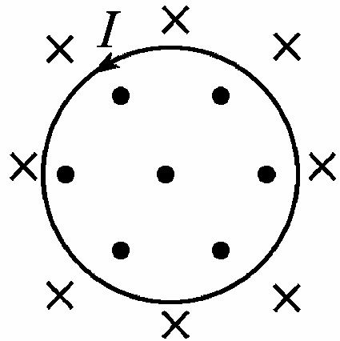
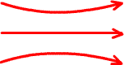
4、环形电流周围磁感线
立体图
正视平面图
自右向左看平面图
视频
·
I
×
电流I,“×”表示电流垂直直面向里
磁场B,“·”表示磁场垂直直面向外
安培定则：让右手弯曲的四指和环形电流的方向一致，伸直的大拇指所指的方向就是环形导线轴线上磁感线的方向。

Slide 21


Slide 22
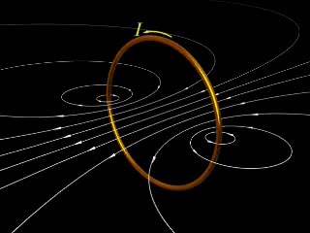

Slide 23
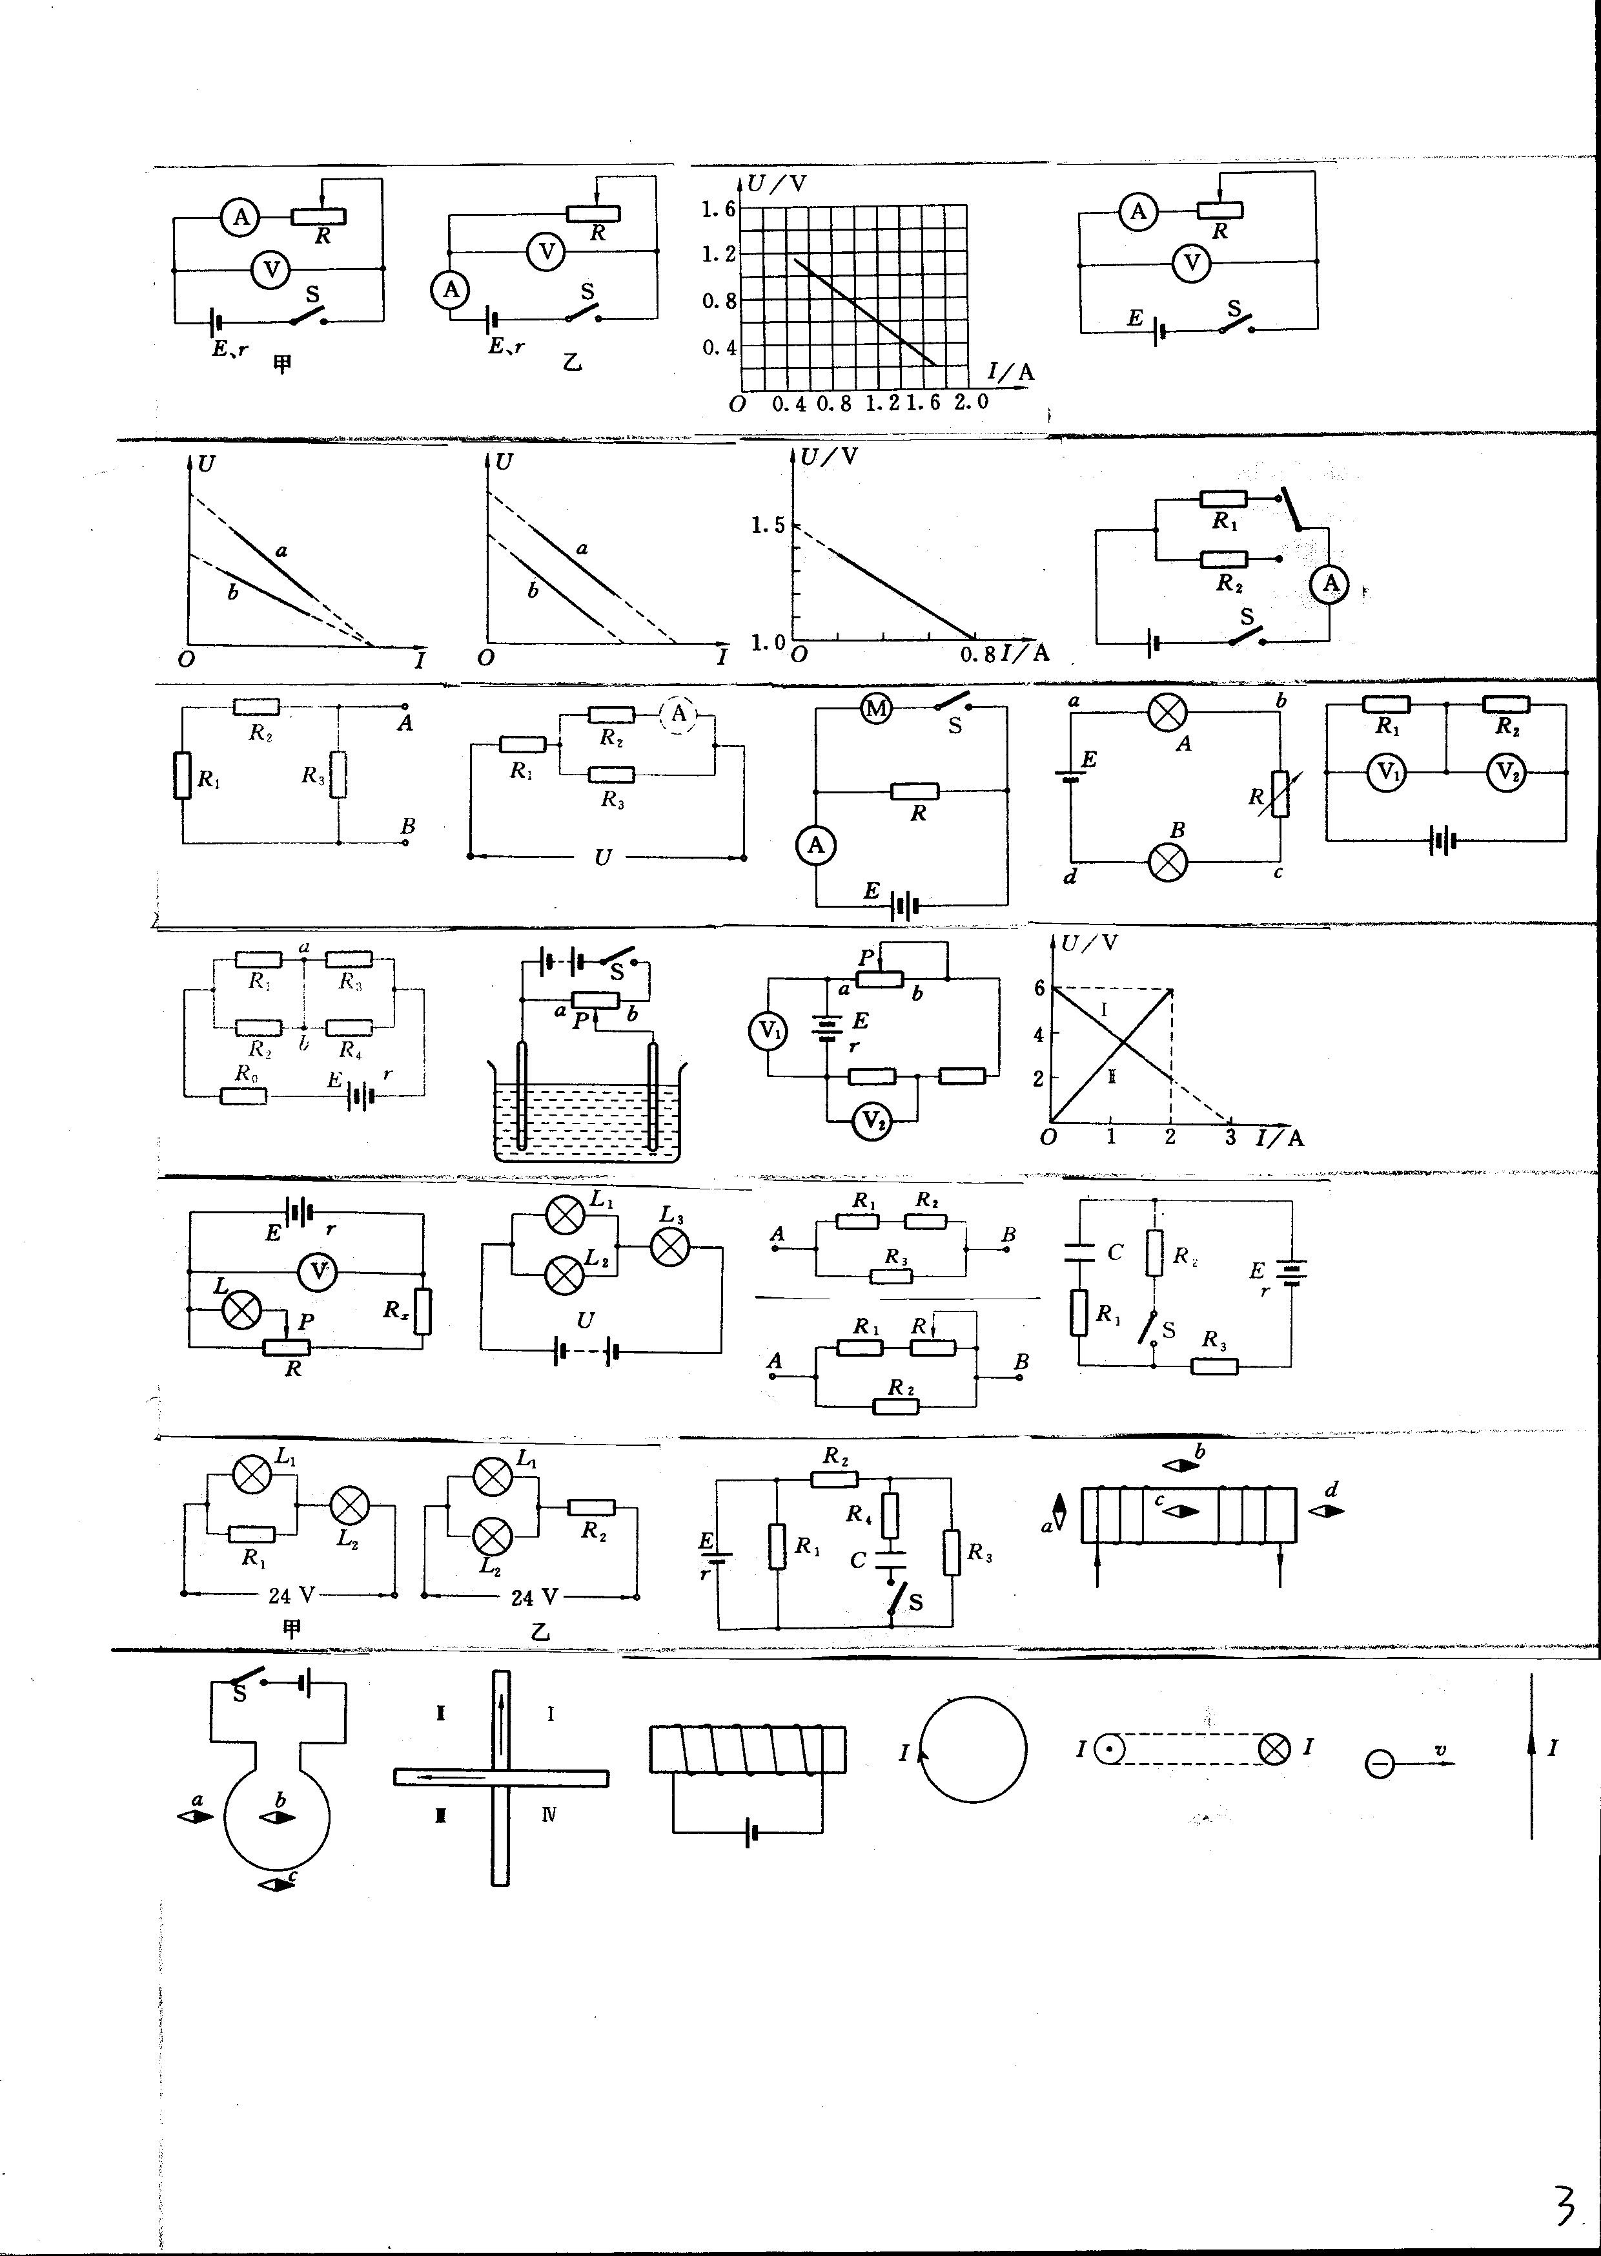
【小试身手】
[例2] 如图所示，环形导线周围有三只小磁针a、b、c，闭合开关S后, 三只小磁针N极的偏转方向是( )
A、全向里
B、全向外
C、a向里，b、c向外
D、a、c向外，b向里
D

Slide 24
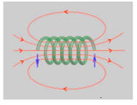
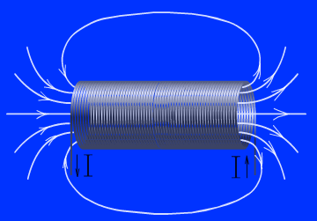
5、通电螺线管的磁场的磁感线
通电螺线管的磁场就是环形电流磁场的叠加.所以环形电流的安培定则也可以用来判定通电螺线管的磁场,这时,拇指所指的方向是螺线管内部的磁场的方向（N极的方向）。
视频

Slide 25
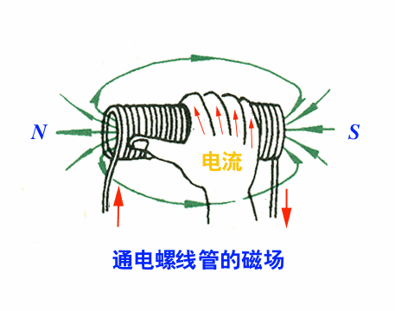
等效
安培定则：
用右手握住螺线管，让弯曲的四指所指的方向跟电流方向一致，大拇指所指的方向就是螺线管内部磁感线的方向。
（大拇指指向螺线管北极）

Slide 26
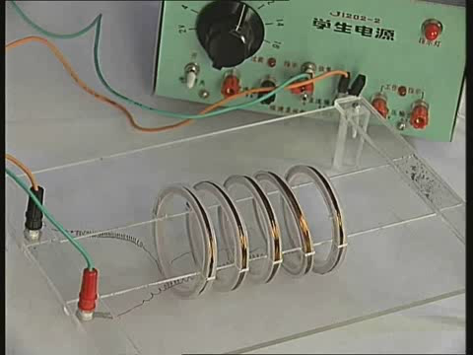

Slide 27
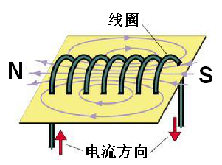
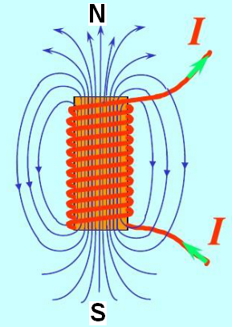
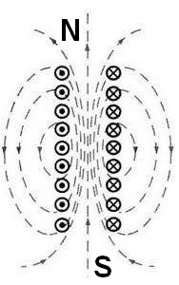
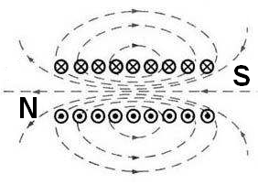
通电螺线管周围的磁感线分布图

Slide 28
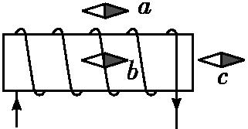
【小试身手】
[例3] (2019·浙江绍兴检测)如图所示,a,b,c三枚小磁针分别在通电螺线管的正上方、管内和右侧,当这些小磁针静止时,小磁针N极的指向是( )
A.a,b,c均向左
B.a,b,c均向右
C.a向左,b向右,c向右
D.a向右,b向左,c向右
C

Slide 29
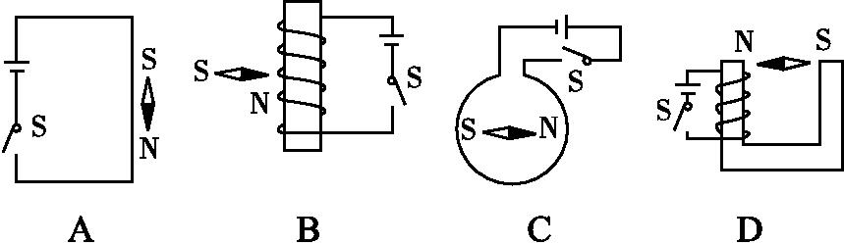
【小试身手】
例4:(2018·安徽淮北月考)如图所示,当S闭合后,小磁针在电流磁场中的指向正确的是( )
D

Slide 30


Slide 31
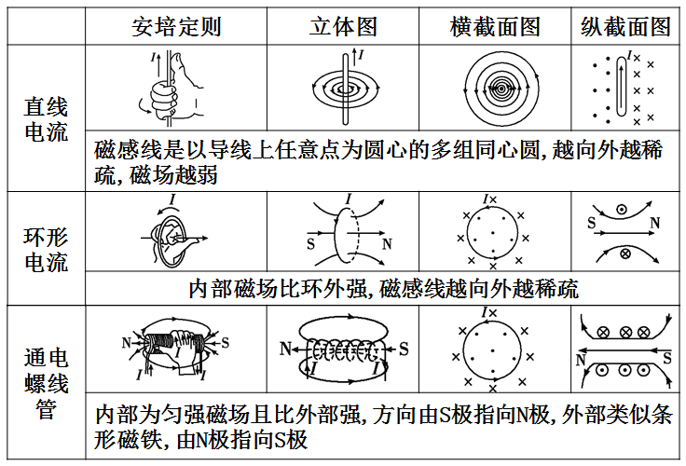
三种电流磁场磁感线的分布

Slide 32
丙
乙
N
丁
甲
N
N
S
N
练1：如图所示，当开关闭合时
(1)判断通电螺线管的磁极；
S
N
N
（2）指出每个静止小磁针的N、S极。
练2：根据图中所示静止小磁针所指方向，画出通电螺线管的绕线情况。
N

Slide 33
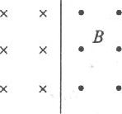
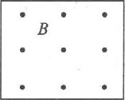
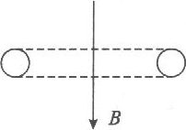
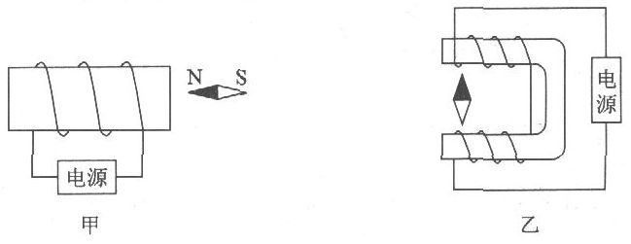
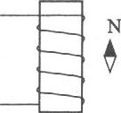
练3：在图中，已知磁场的方向，试画出产生相应磁场的电流方向
·
X
N
S

Slide 34
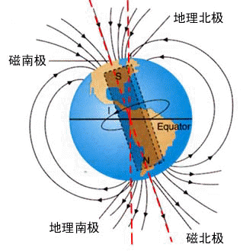
假设地球的磁场是由于地球带某种电荷而又绕地轴自转产生的，你认为地球带有何种电荷？
带负电荷

Slide 35
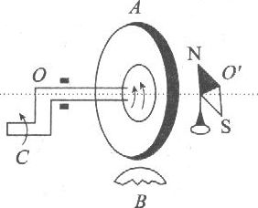
★如图所示，A为橡胶圆盘，其盘面竖直.B为紧贴A的毛皮.在靠近盘的中轴上有一个小磁针静止于图示位置.当沿图中箭头的方向转动把手C时，小磁针将发生什么现象
小磁针的N极将发生偏转，N极向右，S极向左.

Slide 36


